Slide 1
UNIVERSIDAD DE LAS FUERZAS ARMADAS – ESPE
DEPARTAMENTO DE CIENCIAS DE LA VIDA Y DE LA AGRICULTURA
CARRERA DE INGENIERÍA EN BIOTECNOLOGÍA
TRABAJO DE TITULACIÓN, PREVIO A LA OBTENCIÓN DEL TÍTULO DE INGENIERA EN BIOTECNOLOGÍA
“Germinación in vitro de semillas de seis especies de la familia Asteraceae obtenidas del Parque Nacional Cayambe Coca”
Elaborado por: Pazmiño Araujo, Gabriela Alejandra
Directora: Segovia Salcedo, María Claudia PhD.
Sangolquí, 2021

Slide 2
CONTENIDO
Introducción
Metodología
Resultados y Discusión
Conclusiones
Recomendaciones
Objetivos
Hipótesis

Slide 3
INTRODUCCIÓN

Slide 4
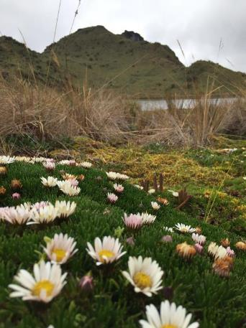
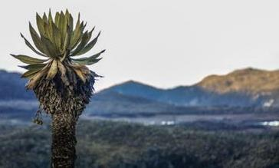
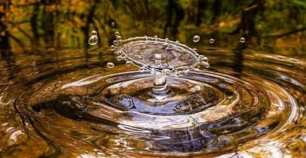
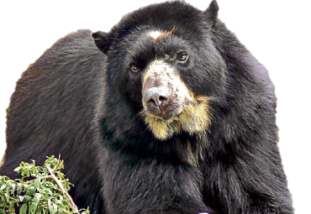
INTRODUCCIÓN
Los Páramos, ecosistemas menospreciados y amenazados
ECOSISTEMAS DE ALTA MONTAÑA
Venezuela, Ecuador, Colombia y Perú
Hotspot de biodiversidad
Proveen del 70% de agua al país
(Posada, 2014; Chuncho, 2019; Correa et al., 2017; Hofstede et al., 2002; Valencia et al., 2020)

Slide 5
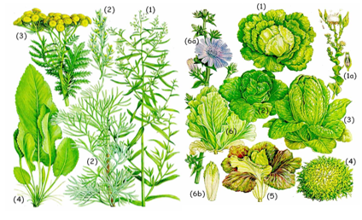
INTRODUCCIÓN
Generalidades de la familia Asteraceae
360 endémicas
341 amenazadas
1 extinta
918 especies
Compuestas
Cosmopolita
Diversidad biológica
(Rivero, 2020; León et al.)

Slide 6
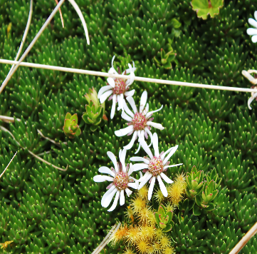
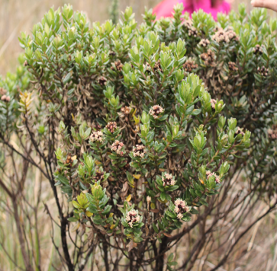
INTRODUCCIÓN
Asteraceae, una familia vegetal representativa de los páramos
FORMA DE VIDA
ESTRATÉGICAS
Planes de conservación
87.74% restringen su hábitat a los páramos
Estudios morfológicos y ecológicos
Hierbas
Arbustos
(Mena et al., 2001)

Slide 7
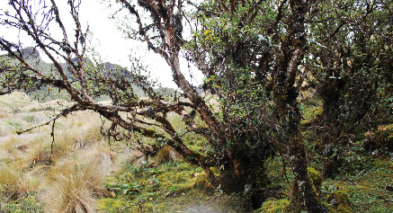
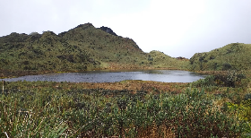
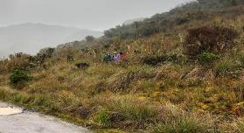
INTRODUCCIÓN
Área de estudio
PARQUE NACIONAL CAYAMBE COCA
P1: Bosque
P2: Laguna
P3: Ladera
(MAE, 2020)

Slide 8
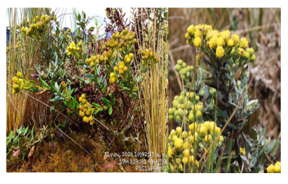
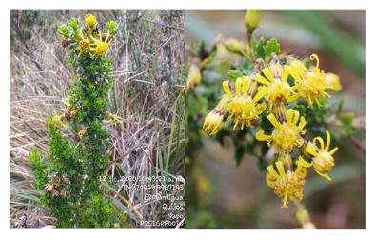
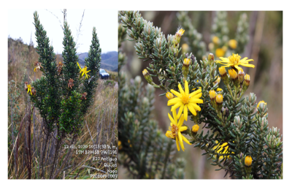
INTRODUCCIÓN
Especies de la familia Asteraceae dentro del estudio
Género Monticalia
Monticalia andicola (Turcz.) C. Jeffrey
Monticalia arbutifolia (Kunth.) C. Jeffrey
Monticalia peruviana (Pers.) C. Jeffrey
(Romoleroux et al., 2016; Calisto, 2019)

Slide 9
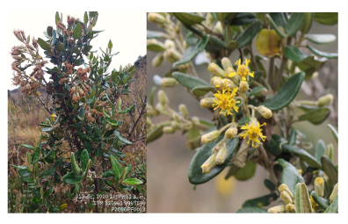
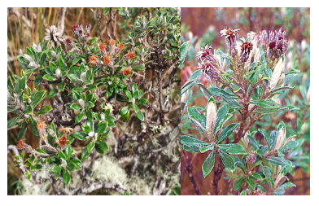
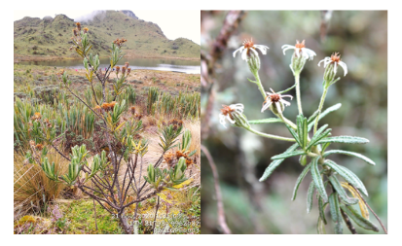
INTRODUCCIÓN
Especies de la familia Asteraceae dentro del estudio
Género Gynoxys
Género Diplostephium
Gynoxys parvifolia Cuatrec.
Diplostephium rhomboidale Cuatrec.
Diplostephium rupestre (Kunth) Wedd.
(Romoleroux et al., 2016; Pedraza et al., 2004)

Slide 10
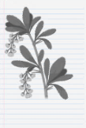
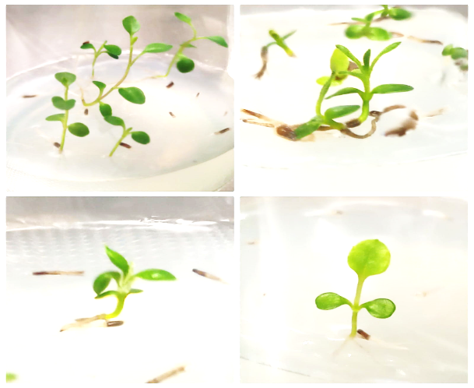
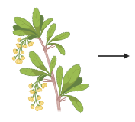
INTRODUCCIÓN
Técnicas ex situ de conservación de especies vegetales
Familia: Asteraceae
Especie: Gynoxys parvifolia
Herbarios
Bancos de semillas
Germinación in vitro
(Condón & Rossi, 2018; Fernández, 2015; Castillo, 2014)

Slide 11
OBJETIVOS

Slide 12
OBJETIVOS
Objetivo General
Germinar in vitro semillas de seis especies de la familia Asteraceae obtenidas del Parque Nacional Cayambe Coca.

Slide 13
OBJETIVOS
Objetivos Específicos
Realizar la recolección de semillas de cada especie seleccionada del Parque Nacional Cayambe Coca en la cantidad y estado adecuado para la obtención de resultados favorables en el laboratorio.
Obtener resultados de la morfología de las semillas de las especies recolectadas por medio de su pesaje, estado, dimensionamiento y número de semillas por flor.
Realizar pruebas con tetrazolio para la obtención de datos que permitan determinar la viabilidad de las semillas de cada especie estudiada.
Determinar la influencia del cultivo in vitro en la tasa de germinación de las semillas de las especies que se busca estudiar.

Slide 14
HIPÓTESIS
Las semillas de las seis especies de la familia Asteraceae a las que se les realizó el tratamiento de germinación in vitro con fitorreguladores tendrán un porcentaje de germinación significativamente mayor en comparación a las de control.

Slide 15
METODOLOGÍA

Slide 16
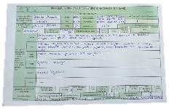
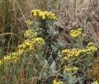
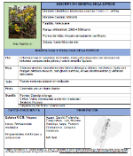
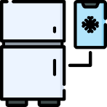
METODOLOGÍA
Recolección y tratamiento preliminar del material vegetal
Obtención del material vegetal
Recolección
Registro
P1C1GPS001
Extracción
Secado
Almacenaje
Descripción
(Masini et al., 2015)

Slide 17
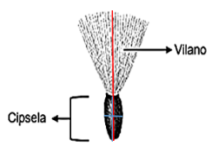
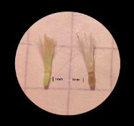
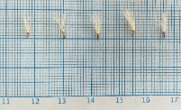
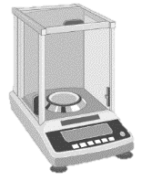
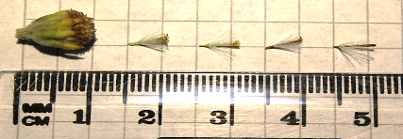
METODOLOGÍA
Descripción morfológica de las semillas
Dimensionamiento
Pesaje
Estado de madurez
Número de semillas por flor
n=10
n=50
n=100
n=100
(Masini et al., 2015)

Slide 18
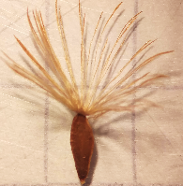
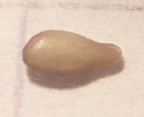
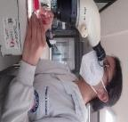
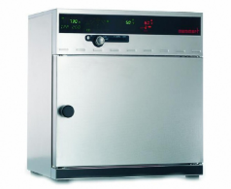
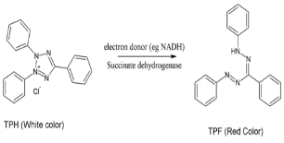
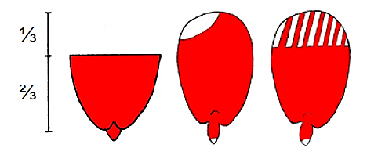
METODOLOGÍA
Prueba de viabilidad de las semillas
Imbibición 18 horas
Eliminación de la testa
Conteo semillas vacías
n=100
Solución TZ (1%)
Incubación por 3 horas a 30°C
Embriones viables y no viables
(Internacional Seed Testing Association, 2016)

Slide 19
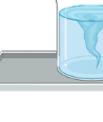
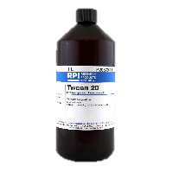
METODOLOGÍA
Ensayo de germinación: Desinfección de las semillas
1
Lavado agua corriente
4
Agitación en NaClO
2
Lavado alcohol
Tratamiento | Concentración de NaClO (%)
TD1 | 0
TD2 | 5
TD3 | 5.5
TD4 | 6
3
Enjuague agua destilada
(Pérez & Castañeda, 2017)

Slide 20
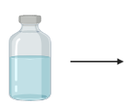
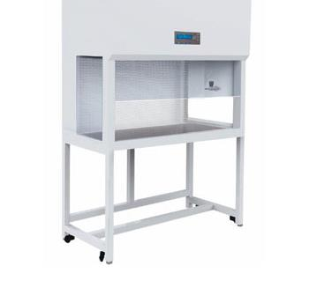
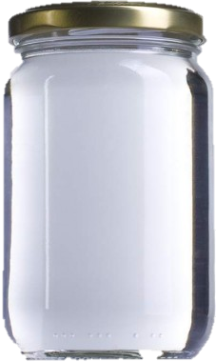
METODOLOGÍA
Ensayo de germinación: Desinfección de las semillas
5
Lavados agua estéril
Siembra en MS ½
Después de la siembra
Condiciones ambiente
Dos semanas de incubación
Porcentaje de contaminación
(Laguna et al., 2019)

Slide 21
METODOLOGÍA
Ensayo de germinación: Cultivo in vitro
n= 120
Componente (mg/L) | TG1 | TG2 | TG3
Sales MS (1/2) | 2165 | 2165 | 2165
Sacarosa | 30000 | 30000 | 30000
Bactogar | 8000 | 8000 | 8000
Ácido giberélico (AG₃) | 0 | 0.5 | 1
pH | 5.8 | 5.8 | 5.8
Semillas de aspecto viable
Protocolo de desinfección
Siembra en medio enriquecido
Por tratamiento: 4 repeticiones de 10 semillas
(Pérez & Castañeda, 2017)

Slide 22
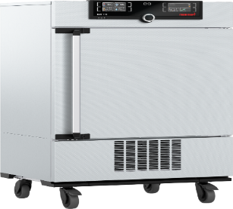
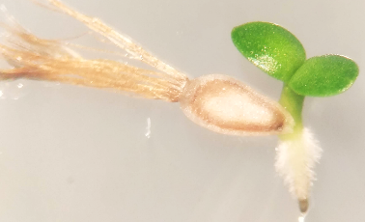
METODOLOGÍA
Ensayo de germinación: Cultivo in vitro
Condiciones:
16 horas de luz/8 horas de oscuridad.
T=20°C.
Humedad relativa 60-70%.
Toma de datos:
Tiempo inicio de la germinación.
Semillas germinadas 3 veces por semana.
Semillas germinadas luego de 1 mes.
(Pérez & Castañeda, 2017)

Slide 23
METODOLOGÍA
Análisis estadístico
Análisis estadístico
Diseño experimental
Completamente al azar
Análisis gráficos
Desinfección: Porcentajes de contaminación
Pruebas de Kruskal Wallis y Duncan
Germinación: Gráficas descriptivas y analíticas
(Negrin & Zalba, 2008; González & Orozco, 2017)

Slide 24
RESULTADOS Y DISCUSIÓN

Slide 25
RESULTADOS Y DISCUSIÓN
Descripción morfológica de las semillas: Número de semillas por flor
Especie | Número de semillas por flor
Monticalia andicola | 43±7
Monticalia arbutifolia | 22±3
Monticalia peruviana | 28±3
Gynoxys parvifolia | 17±2
Diplostephium rupestre | 37±10
Diplostephium rhomboidale | 17±2
Resistencia a la desecación (deshidratación)
Ortodoxas
Recalcitrantes
M. andicola
M. peruviana
D. rupestre
M. arbutifolia
G. parvifolia
D. rhomboidale
Recolección de la muestra
(J. Romero & Pérez, 2016; Magnitskiy & Plaza, 2007; Del Amo et al., 2009)

Slide 26
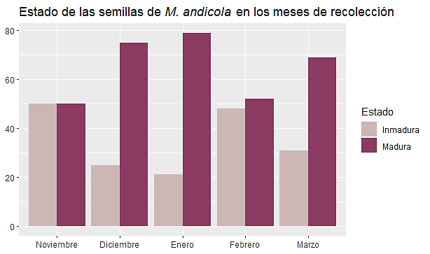
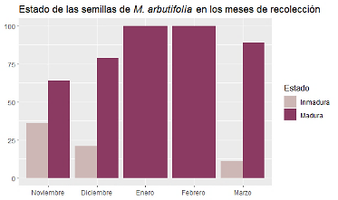
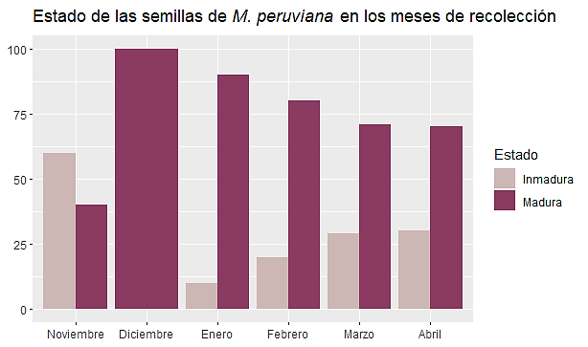
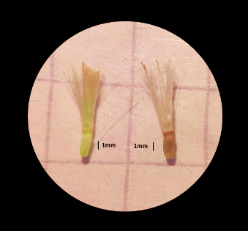
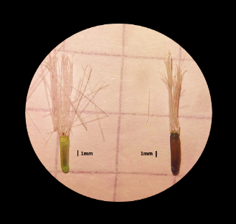
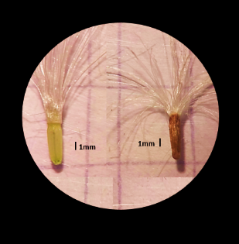
RESULTADOS Y DISCUSIÓN
Descripción morfológica de las semillas: Estado de madurez
Género Monticalia
(Calderón, 2019)

Slide 27
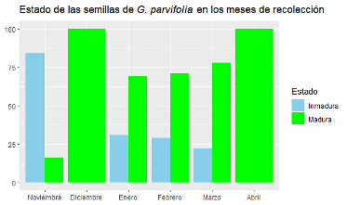
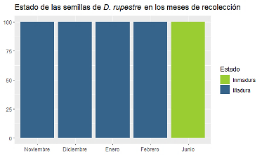
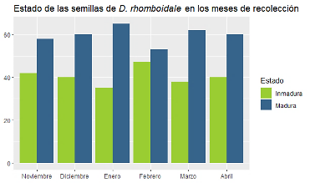
RESULTADOS Y DISCUSIÓN
Descripción morfológica de las semillas: Estado de madurez
Género Gynoxys
Género Diplostephium
(Calderón, 2019)

Slide 28
RESULTADOS Y DISCUSIÓN
Descripción morfológica de las semillas: Estado de madurez
Estado fenológico de las especies en los meses de recolección
(Cabrera et al., 2019)

Slide 29
RESULTADOS Y DISCUSIÓN
Descripción morfológica de las semillas: Peso
Especie | Peso (mg)
Monticalia andicola | 19±1
Monticalia arbutifolia | 38±4
Monticalia peruviana | 78±3
Gynoxys parvifolia | 52±5
Diplostephium rupestre | 98±5
Diplostephium rhomboidale | 23±1
(Vargas et al., 2014)

Slide 30
RESULTADOS Y DISCUSIÓN
Descripción morfológica de las semillas: Dimensionamiento
Especie | Largo fruto (mm) | Largo cipsela (mm) | Ancho cipsela (mm)
Monticalia andicola | 6.399±0.978 | 1.818±0.431 | 0.559±0.111
Monticalia arbutifolia | 10.058±0.932 | 3.437±0.379 | 0.558±0.087
Monticalia peruviana | 10.332±1.419 | 2.953±0.511 | 0.637±0.107
Gynoxys parvifolia | 12.088±1.914 | 3.191±0.651 | 0.789±0.169
Diplostephium rupestre | 10.409±1.453 | 4.050±0.702 | 1.293±0.237
Diplostephium rhomboidale | 3.661±0.552 | 1.192±0.187 | 0.362±0.080
Espacio físico
Pequeños, fríos y secos
Transporte y almacenamiento
(A. Romero et al., 2016)

Slide 31
RESULTADOS Y DISCUSIÓN
Prueba de viabilidad de las semillas
Género Monticalia
M. andicola
M. arbutifolia
M. peruviana
Viabilidad reportada en bibliografía: 5 -16%.
(Vargas et al., 2014)

Slide 32
RESULTADOS Y DISCUSIÓN
Prueba de viabilidad de las semillas
Género Gynoxys
Género Diplostephium
G. parvifolia
D. rupestre
D. rhomboidale
Viabilidad reportada en bibliografía: 10 - 25%.
Viabilidad reportada en bibliografía: 0 - 28%.
(Cueva, 2016; Castañeda et al., 2007)

Slide 33
RESULTADOS Y DISCUSIÓN
Prueba de germinación: Desinfección de las semillas
Valores promedio de semillas contaminadas por cada tratamiento de desinfección
Especie | Tratamientos %NaClO/min
 | p-valor | TD1 0/5 | TD2 5/5 | TD3 5.5/5 | TD4 6/5
M. andicola | 0.003995 | 10.00 a | 1.00 b | 1.00 b | 0.20 c
M. arbutifolia | 0.001738 | 5.60 a | 0.20 b | 0.20 b | 0.00 b
M. peruviana | 0.019110 | 9.00 a | 3.40 b | 3.40 b | 0.00 c
G. parvifolia | 0.011910 | 8.60 a | 5.40 b | 0.60 c | 1.20 b
D. rupestre | 0.015950 | 4.20 a | 0.60 b | 0.40 b | 0.40 b
D. rhomboidale | 0.004349 | 5.40 a | 2.00 a | 0.00 b | 0.00 b
Nota. Notación Duncan, valores con letras diferentes denotan que los tratamientos difieren entre ellos con un p˂0.05.
(Pérez & Castañeda, 2017)

Slide 34
RESULTADOS Y DISCUSIÓN
Prueba de germinación: Cultivo in vitro de las semillas
Valores promedio de semillas germinadas por cada tratamiento
Especie | Tratamientos concentraciones de AG₃
 | p-valor | TG1 0 mg/L | TD2 0.5 mg/L | TD3 1 mg/L
M. andicola | 0.6994 | 0.250 a | 0.500 a | 0.750 a
M. arbutifolia | NA | NA | NA | NA
M. peruviana | 0.4397 | 4.00 a | 5.00 a | 4.00 a
G. parvifolia | NA | NA | NA | NA
D. rupestre | 0.9208 | 9.50 a | 9.50 a | 9.50 a
D. rhomboidale | 0.2065 | 7.00 a | 8.50 a | 7.50 a
Nota. Notación Duncan, valores con letras diferentes denotan que los tratamientos difieren entre ellos con un p˂0.05.
(Pérez & Castañeda, 2017)

Slide 35
RESULTADOS Y DISCUSIÓN
Prueba de germinación: Cultivo in vitro de las semillas
Monticalia andicola
7.5%
25 días
TG1
TG2
TG3
Días
0.12
TG1
TG2
TG3
15 días
TG1
TG2
TG3
(Pérez & Castañeda, 2017)

Slide 36
RESULTADOS Y DISCUSIÓN
Prueba de germinación: Cultivo in vitro de las semillas
Monticalia peruviana
23 días
TG1
TG2
TG3
Días
50%
0.87
8 días
TG1
TG2
TG3
TG1
TG2
TG3
(Pérez & Castañeda, 2017)

Slide 37
RESULTADOS Y DISCUSIÓN
Prueba de germinación: Cultivo in vitro de las semillas
Diplostephium rupestre
95%
TG1
TG2
TG3
21 días
1.81
TG1
TG2
TG3
4 días
TG1
TG2
TG3
(Pérez & Castañeda, 2017)

Slide 38
RESULTADOS Y DISCUSIÓN
Prueba de germinación: Cultivo in vitro de las semillas
Diplostephium rhomboidale
85%
TG1
TG2
TG3
28 días
Días
1.13
7 días
TG1
TG2
TG3
(Pérez & Castañeda, 2017)

Slide 39
RESULTADOS Y DISCUSIÓN
Prueba de germinación: Cultivo in vitro de las semillas
Monticalia andicola
Monticalia peruviana
Diplostephium rupestre
Diplostephium rhomboidale
(Castillo, 2014)

Slide 40
CONCLUSIONES
Los estudios en especies estratégicas como las de la familia Asteraceae son prioridad, para proteger el páramo que se encuentra amenazado por el cambio climático.
Los datos morfológicos son relevantes para comprender la ecología y biología de las especies, además son la línea base que permite determinar las estrategias optimas de conservación ex situ y germinación de las mismas.
Las especies de páramo poseen una gran cantidad de semillas vacías y no viables, lo cual influye directamente en su capacidad germinativa y dificulta su almacenamiento.
Las semillas de especies de ecosistemas alto andinos al ser recolectadas en condiciones naturales poseen problemas de fitosanidad, por lo que su desinfección para introducirlas en el laboratorio es necesaria.

Slide 41
CONCLUSIONES
El uso de hipoclorito de sodio como principal agente desinfectante de las semillas provee beneficios como agente escarificante, aumentando el porcentaje de germinación si se lo usa en concentraciones y tiempos que no dañen los explantes.
La concentración óptima para la desinfección de semillas del género Monticalia es 6% y para los géneros Diplostephium y Gynoxys es de 5.5% por 5 minutos.
El ácido giberélico no influyó significativamente en el porcentaje de germinación de las semillas en las especies de estudio, pero si en la ruptura de la latencia y en la velocidad de germinación en una concentración de 1mg/L para M. andicola y D. rupestre y de 0.5mg/L para M. peruviana y D. rhomboidale.

Slide 42
RECOMENDACIONES
La recolección de semillas de especies de la familia Asteraceae es recomendable realizarla en fundas de papel para absorber la humedad hasta su llegada al laboratorio.
Es importante realizar un proceso de secado de las semillas previo a su almacenamiento para evitar que estas se pudran por la proliferación de hongos.
Para el establecimiento del banco de semillas y para completar los rasgos morfológicos es recomendable realizar una evaluación del porcentaje de humedad en cada especie.
Para las especies G. parvifolia y M. arbutifolia se deberían realizar estudios germinativos en varios estados de inmadurez, para determinar en qué momento las semillas pierden su viabilidad y establecer un método útil para su conservación.

Slide 43
RECOMENDACIONES
Es recomendable utilizar los datos de peso, forma y estado de las semillas para determinar cuáles son candidatas a ser conservadas en el banco para las especies M. andicola, M. peruviana, D. rupestre y D. rhomboidale.
Para M. andicola, M. peruviana, D. rupestre y D. rhomboidale se puede utilizar las plantas muestreadas en el presente estudio como plantas madres para la conservación de sus semillas en el banco.
Este es uno de los primeros estudios realizados en estas especies, por lo que es necesario realizar investigaciones en más especies y en diferentes puntos del país para tener un contraste de información que ayude a futuros planes de conservación.

Slide 44
AGRADECIMIENTOS
María Claudia, Segovia Salcedo, PhD
Mónica Jadán Guerrero, PhD
Ing. Marianela Mariño
M.Sc. Andrea Ortega
Familia y amigos

Slide 45
Gracias por su atención

